Slide 1
Algoritem A*
Vladimir Perko

Slide 2
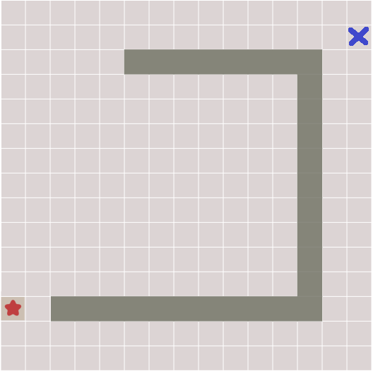
Najkrajša pot?
Cilj
Start

Slide 3
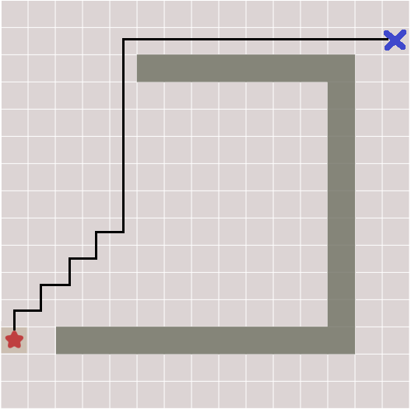
Rešitev – kako do nje?
Cilj
Start

Slide 4
Dijkstrov algoritem
Utežen graf (razdalja, čas potovanja...)
Začetna točka
Na vsakem koraku išče najkrajše razdalje med začetkom in vmesnimi vozlišči v smeri proti končnemu vozlišču

Slide 5
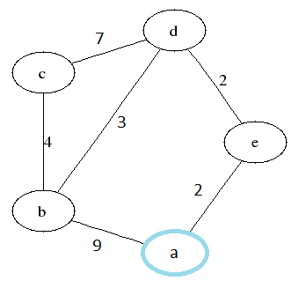
Preprost zgled
Poiskali bomo najkrajše poti od vozlišča a

Slide 6
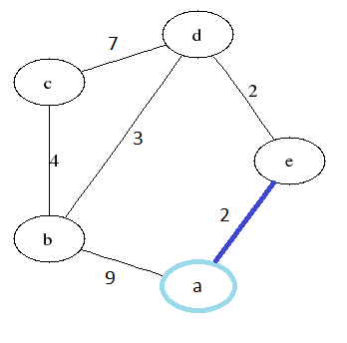
Najcenejša pot od a do e: 2

Slide 7
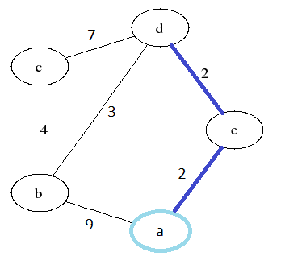
Nadaljujemo z d
Najcenejša pot od a do d gre preko e
Cena: 2+2 = 4

Slide 8
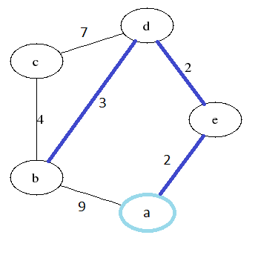
Najcenejša pot od a do b gre preko e in d
Cena: 2+2+3 = 7

Slide 9
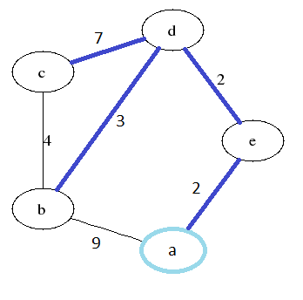
Povežemo še c (slučajno dve možnosti)
Cena: 2+2+7 = 11 (ali 2+2+3+4 = 11)

Slide 10
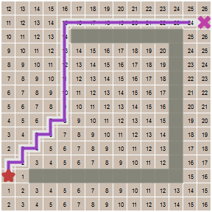
Nazaj k prvotnemu problemu
Dijsktrov algoritem
poišče poti do vseh vozlišč – zahtevnost??

Slide 11
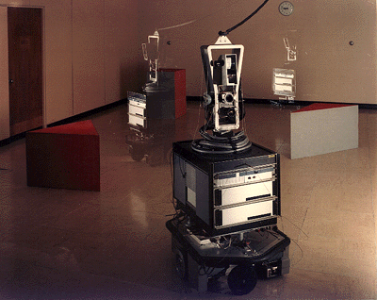
Algoritem A*
Nils Nilsson l. 1968
  Hevristična ocena
Robot Shakey

Slide 12
Hevristika
Manhattanska razdalja: |x₁−k₁|+|x₂−k₂|
Evklidska razdalja:
Chebysheva razdalja: max(|x₁−k₁|,|x₂−k₂|)

Slide 13
A* vs Dijsktra
Vozlišče z manjšo vrednostjo g(x) + h(x)
Hevristična ocena dopustna
Ne preceni razdalje do končnega vozlišča

Slide 14
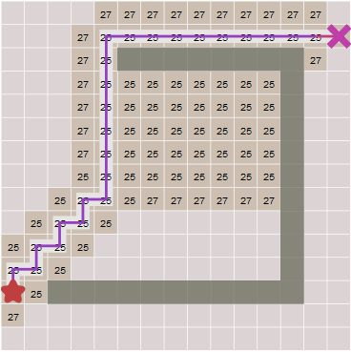
Rešitev:
Dijkstrov algoritem: Algoritem A*:

Slide 15
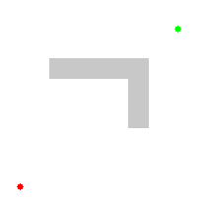
Animacija
Dijkstrov algoritem: Algoritem A*:

Slide 16
Različice algoritma A*
D* - predvideva najkrajše poti v neznanem območju
IDA* - manjša poraba, pregleduje vozlišča, ki imajo manjšo ali enako vrednost f(x) v primerjavi z danim vozliščem
SMA* - na voljo omejena količina pomnilnika. Če je pomnilnik zapolnjen, optimalne poti pa v trenutnem vozlišču še ni, ga zavrže in pri očetu shrani njegovo oceno
Še nekaj različic: Theta*, HPA*, LPA*,...

Slide 17
Viri
https://en.wikipedia.org/wiki/A*_search_algorithm
https://en.wikipedia.org/wiki/D*
https://en.wikipedia.org/wiki/Iterative_deepening_A*
http://www2.nauk.si/materials/665/out-642839/index.html#state=1
http://www2.nauk.si/materials/852/out/#state=1
http://www2.nauk.si/materials/567/out-382732/index.html#state=1
http://heyes-jones.com/astar.php
http://theory.stanford.edu/~amitp/GameProgramming/AStarComparison.html
http://www.redblobgames.com/pathfinding/a-star/introduction.html
http://theory.stanford.edu/~amitp/GameProgramming/Heuristics.html
http://stackoverflow.com/questions/1332466/how-does-dijkstras-algorithm-and-a-star-compare
http://www.computerhistory.org/revolution/artificial-intelligence-robotics/13/289
https://en.wikipedia.org/wiki/Shakey_the_robot

